Slide 1
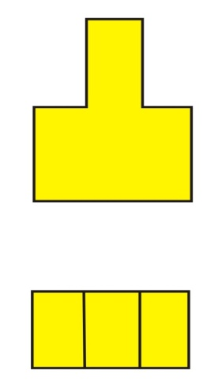
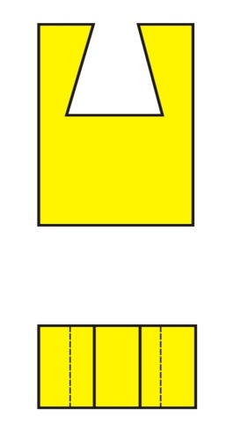
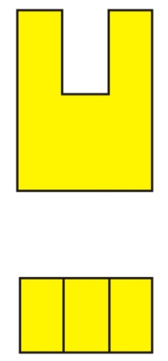
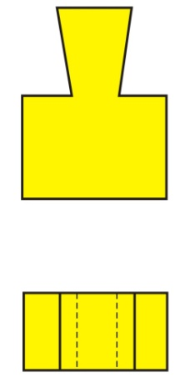
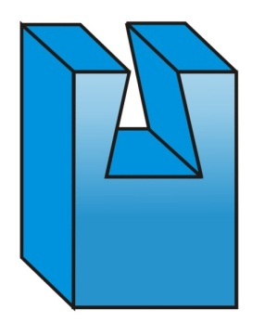


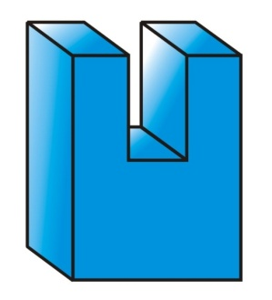
Bài 5: Bài tập thực hành
ĐỌC BẢN VẼ CÁC KHỐI ĐA DIỆN
II. Nội dung
Đọc các bản vẽ hình chiếu 1, 2, 3, 4 (h.5.1) và đối chiếu với các vật thể A, B, C, D (h.5.2) bằng cách đánh dấu (x) vào bảng 5.1 để chỉ rõ sự tương ứng giữa các bản vẽ và các vật thể. Hãy vẽ các hình chiếu đứng, chiếu bằng và chiếu canh của một trong các vật thể A, B, C, D.
1
2
3
4
Hình 5.1. Các bản vẽ hình chiếu
Bảng 5.1
Vật thể
A
B
C
D
Bản vẽ
1
2
3
A
B
C
D
4
Hình 5.2. Các vật thể

Slide 2
Bài 5: Bài tập thực hành
ĐỌC BẢN VẼ CÁC KHỐI ĐA DIỆN
III. Các bước tiến hành
- Bước 1: Đọc kĩ nội dung bài thực hành và kẻ bảng 5.1 vào bài làm, sau đó đánh dấu (x) vào ô thích hợp của bảng.
- Bước 2: Vẽ các hình chiếu đứng, bằng, cạnh của một trong các vật thể A, B, C, D.
1
2
3
4
Hình 5.1. Các bản vẽ hình chiếu
Bảng 5.1
Vật thể
A
B
C
D
Bản vẽ
1
2
3
A
B
C
D
4
Hình 5.2. Các vật thể

Slide 3
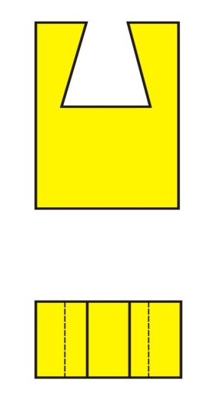
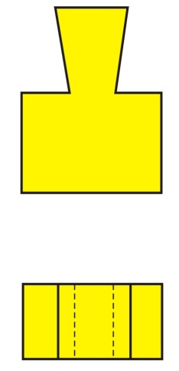

Bài 5: Bài tập thực hành
ĐỌC BẢN VẼ CÁC KHỐI ĐA DIỆN
IV. Nhận xét và đánh giá
2
A
1
B
4
C
3
D
Bảng 5.1
Hình. Các bản vẽ hình chiếu
Vật thể
A
B
C
D
Bản vẽ
1
X
2
X
3
X
A
B
C
D
4
X
Hình 5.2. Các vật thể

Slide 4
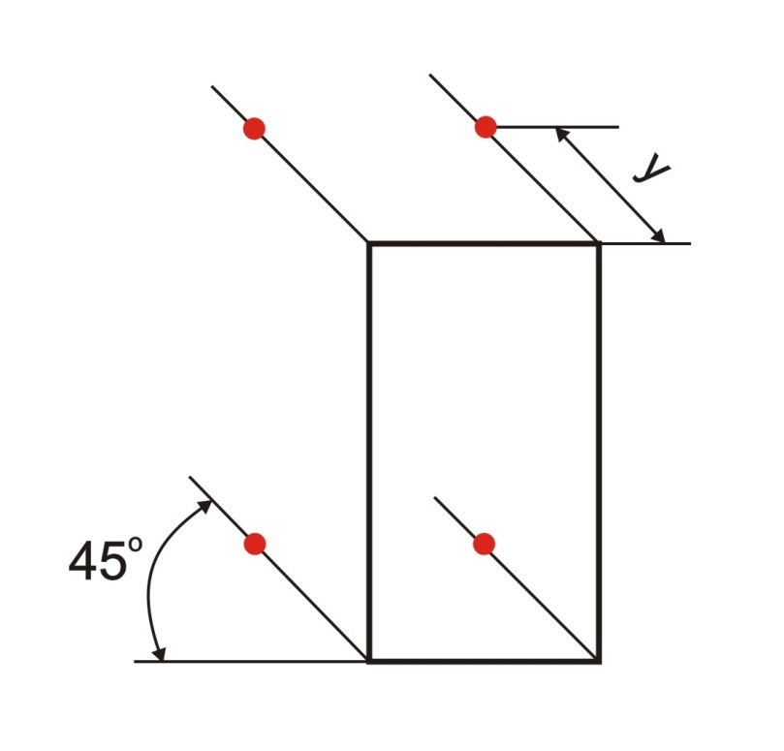
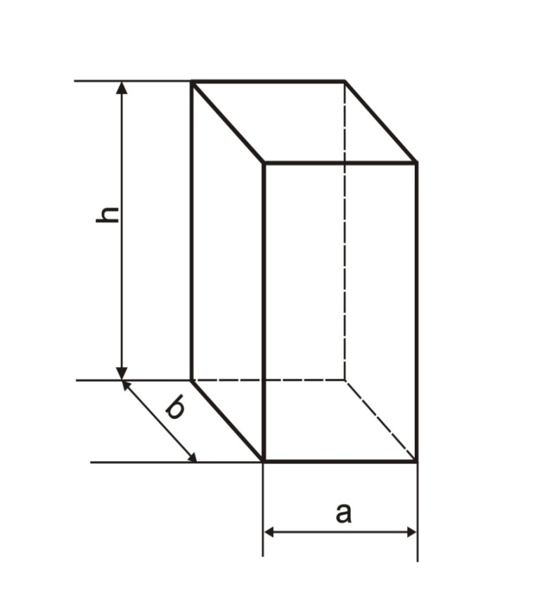
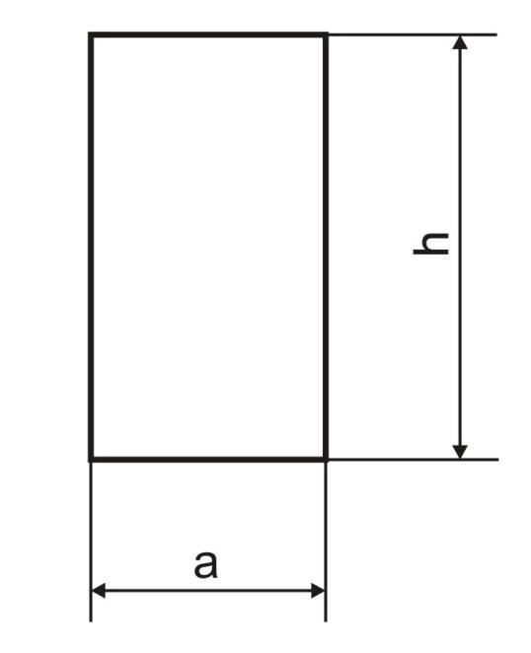
Có thể em chưa biết: CÁCH VẼ HÌNH BA CHIỀU
1. Cách vẽ hình ba chiều của hình hộp chữ nhật
Hình 5.3. Cách vẽ hình hộp chữ nhật
Hình hộp chữ nhật: chiều dài a, chiều rộng b, chiều cao h

Slide 5
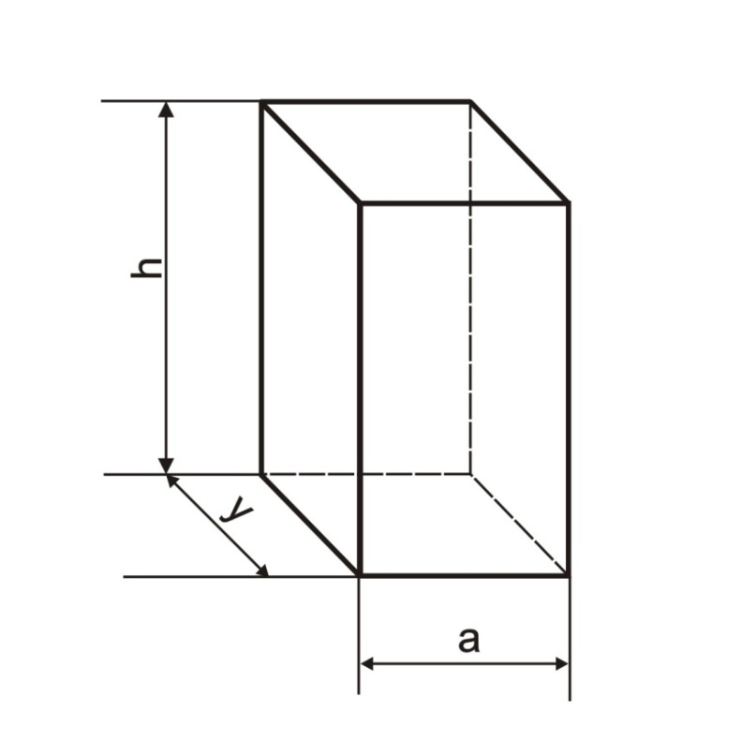
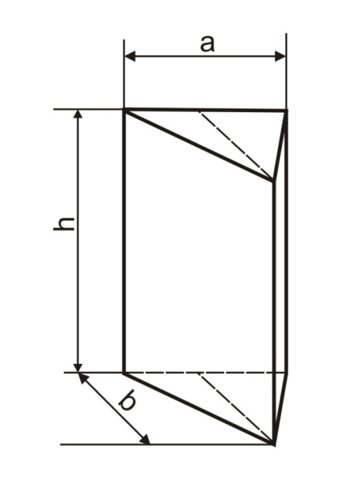
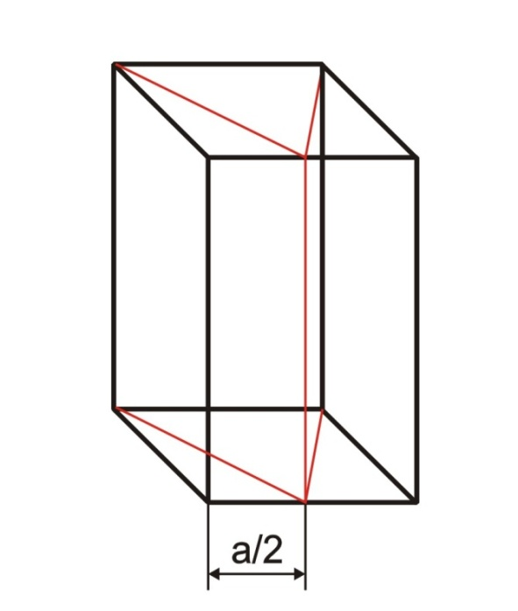
Có thể em chưa biết: CÁCH VẼ HÌNH BA CHIỀU
2. CÁCH VẼ HÌNH BA CHIỀU CỦA HÌNH LĂNG TRỤ (h.5.4)
Hình 5.4. Cách vẽ hình lăng trụ
Hình lăng trụ: tam giác đều cạnh a, chiều cao đáy b, chiều cao hình lăng trụ h

Slide 6
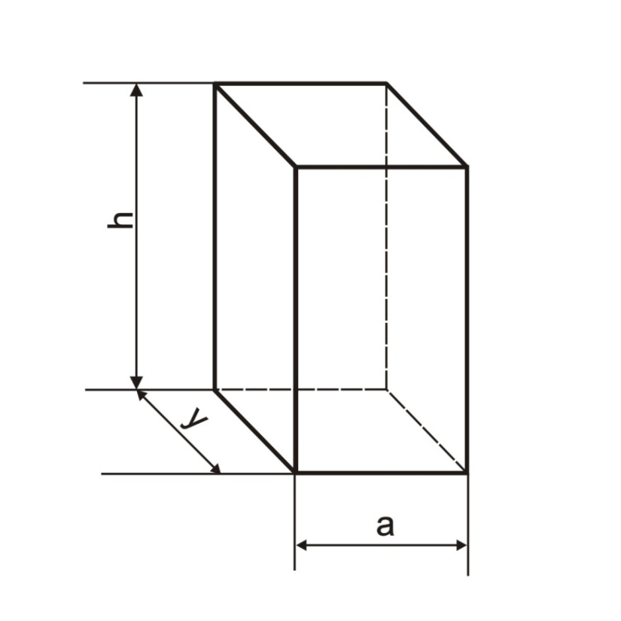
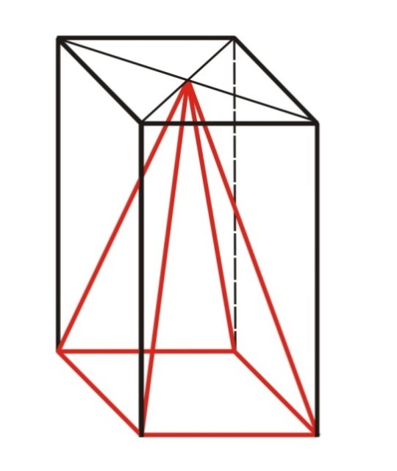
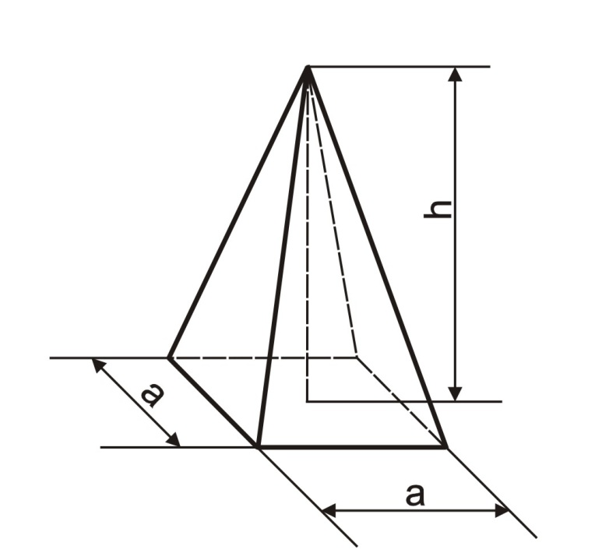
Có thể em chưa biết: CÁCH VẼ HÌNH BA CHIỀU
2. Cách vẽ hình ba chiều hình chóp (h.5.5)
Hình 5.5. Cách vẽ hình chóp
Hình chóp đều có đáy là hình vuông cạnh a và chiều cao hình chóp h

Slide 7


